Slide 1
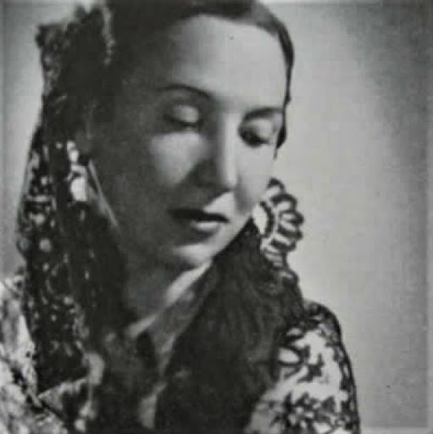
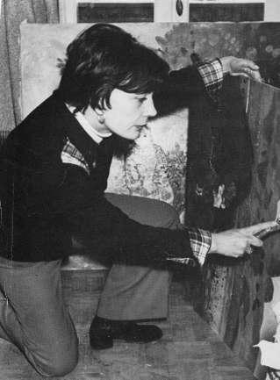
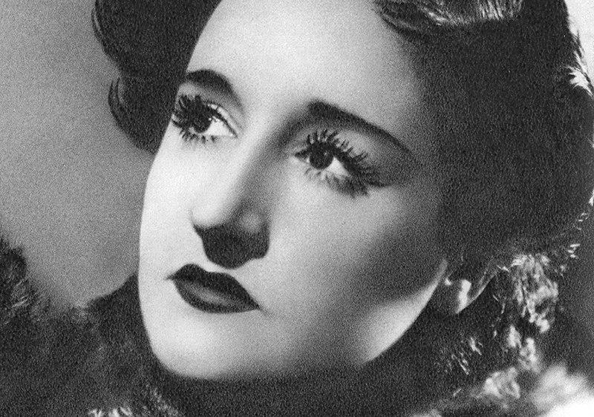
MULLERES DAS VANGARDAS PICTÓRICAS ESPAÑOLAS E GALEGAS
Fabiola Alonso Freire
Nicolás Cons Gestido
Antonio Poceiro Couto
Rocío Paz Pichel
Clara González Hermida
4ºESO-F

Slide 2

ÍNDICE
· Maruja Mallo
· María Antonia Dans
· Elena Colmeiro
· Remedios Varó
· María Blanchard
· Ángela Santos
· Nuria Picas
Pintoras das Vanguardias Pictóricas

Slide 3
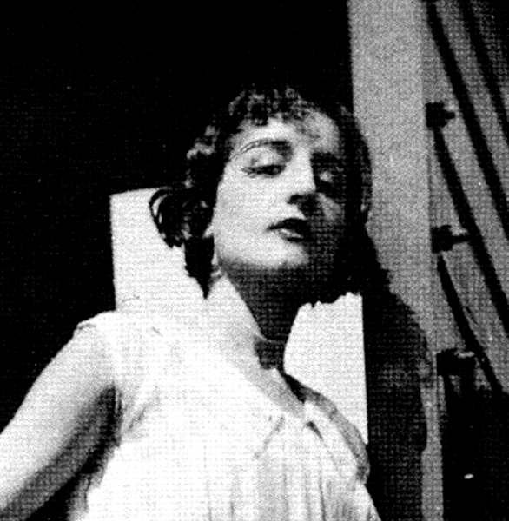
Maruja Mallo
· Maruja naceu o 5 de Xaneiro de 1902 en viveiro.
· Faleceu o 6 de Febreiro de 1995 en Madrid.
· O seu movemento foi o surrealismo
·Foi unha das principais artistas da xeración do 27
·Estudou na Real Academia de belas artes de San Fernando pero acabou abandonando a academia.
·Formou parte das sin sombreiro

Slide 4
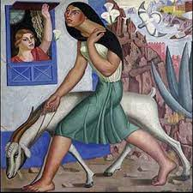
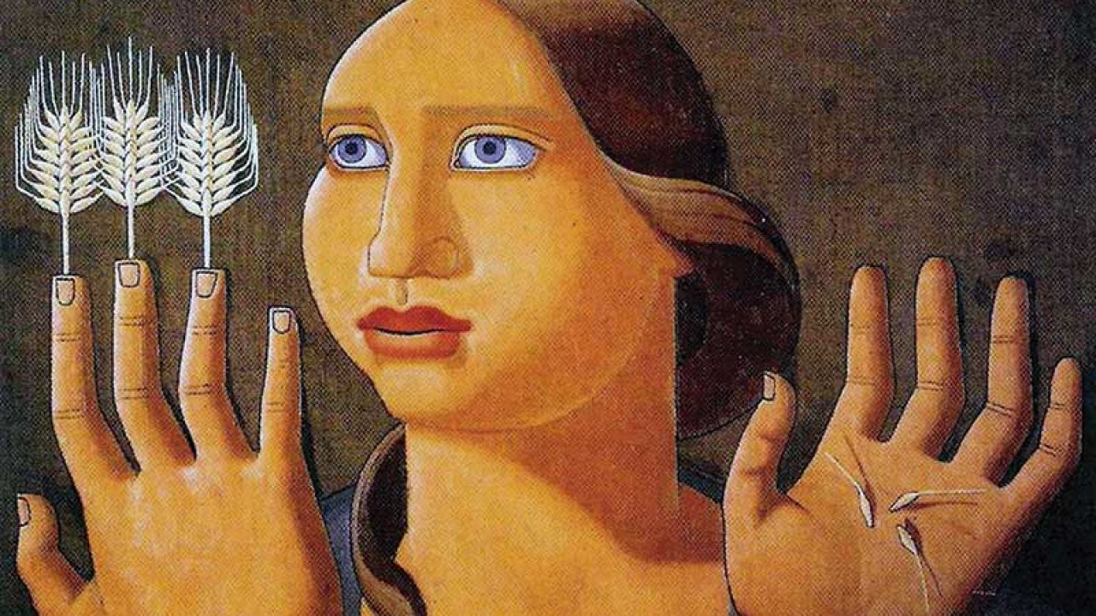
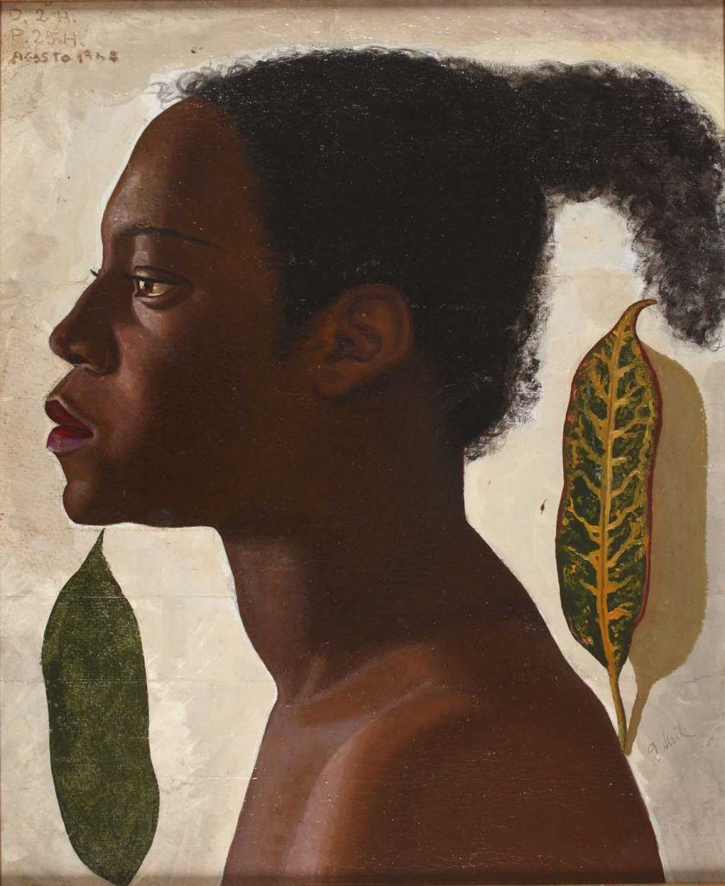
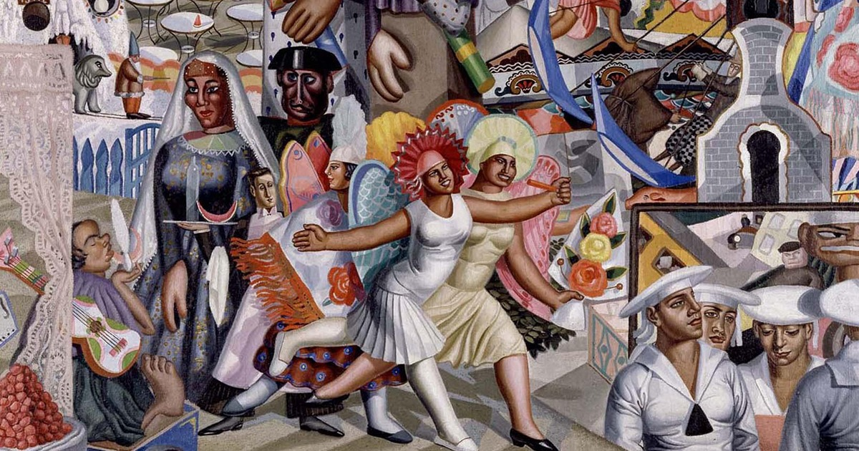
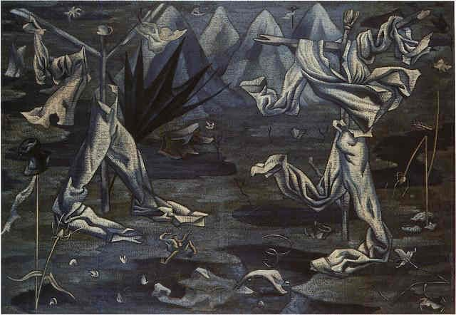
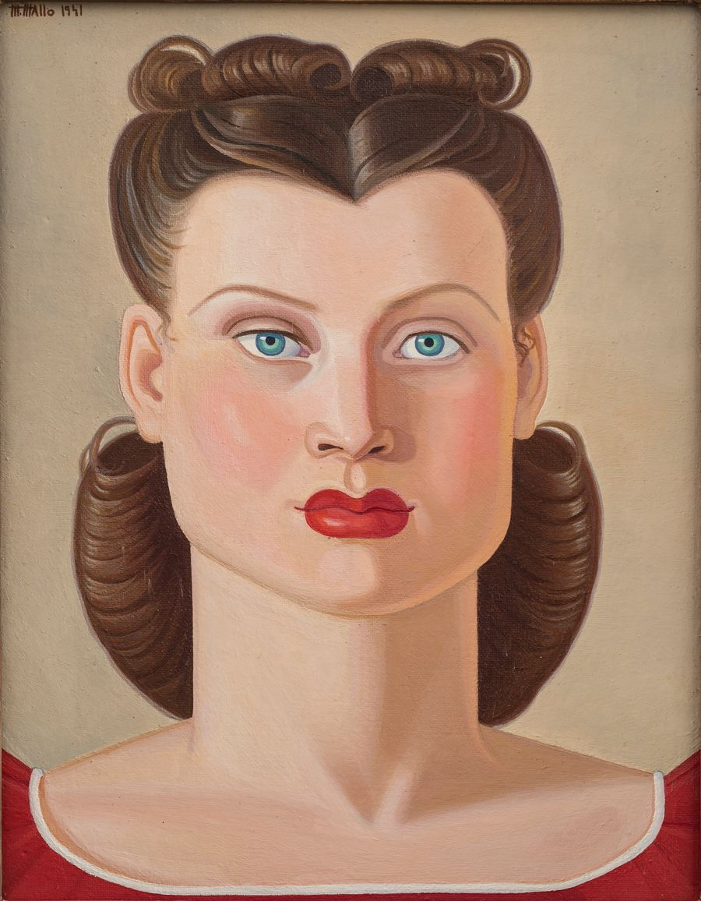
As súas obras
Xoven negra (1948)
A isleña (1927)
·Estas foron algunhas das súas obras
Sorpresa de trigo (1936)
Cabeza de muller (1941)
A verbena (1927)
O espantapáxaro( 1930)

Slide 5
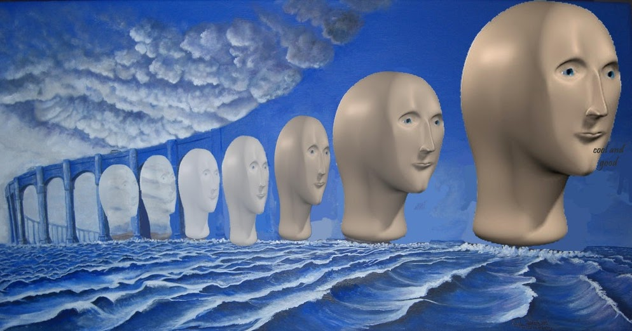
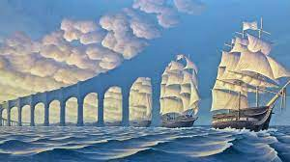
Surrealismo
Surrealismo: “É un movemento artístico que naceu en 1924 en París que intenta plasmar o subconsciente do ser humano con formas abstractas. Rompe coas leis da natureza e a gravidade e recrea escenas imposibles.”

Slide 6
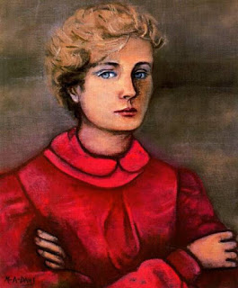
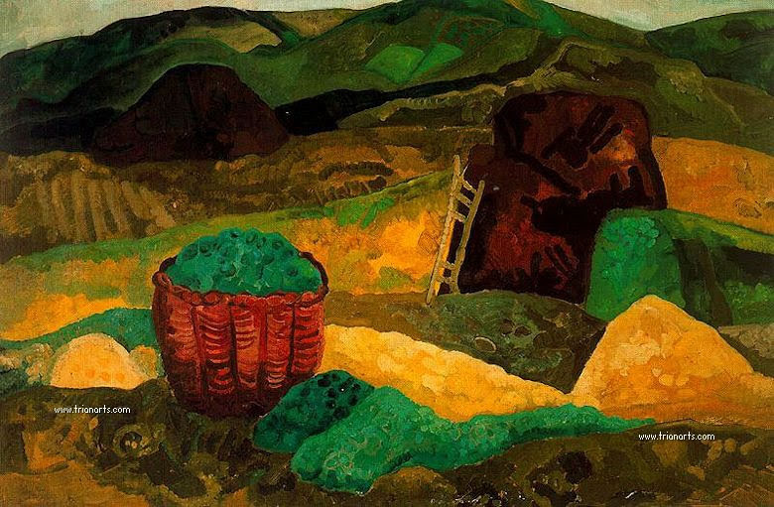
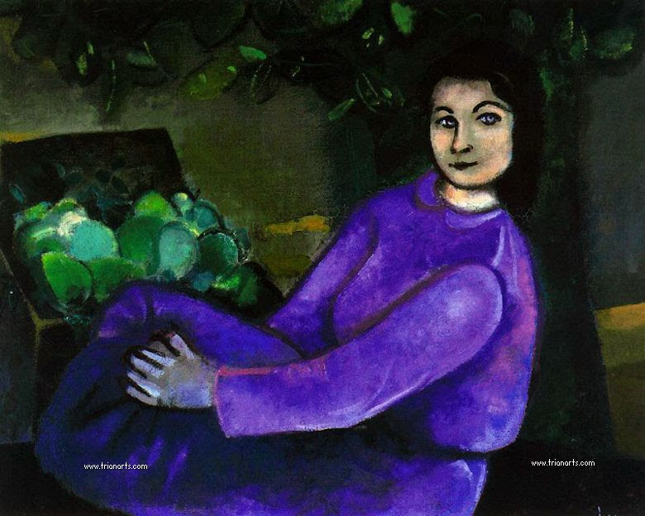
María Antonia Dans
Naceu en Oza de Ríos (1922) e finada en Madrid en (1988).
Á obra de María Antonia Dans é principalmente basada no movemento de “Neoexpresionismo” e “Expresionismo”.
A súa obra contemporánea está representada no Museo de Arte Contemporáneo de Madrid e representada por toda Galiza. Un neoexpresionismo de raíz deliberadamente inxenuista.
As faenas do campo e do mundo do mar son temas moi habituais.
Foi denominada unha das grandes representantes do neoexpresionismo galego recibiu premios de importante calibre; como os da Fundación March.

Slide 7
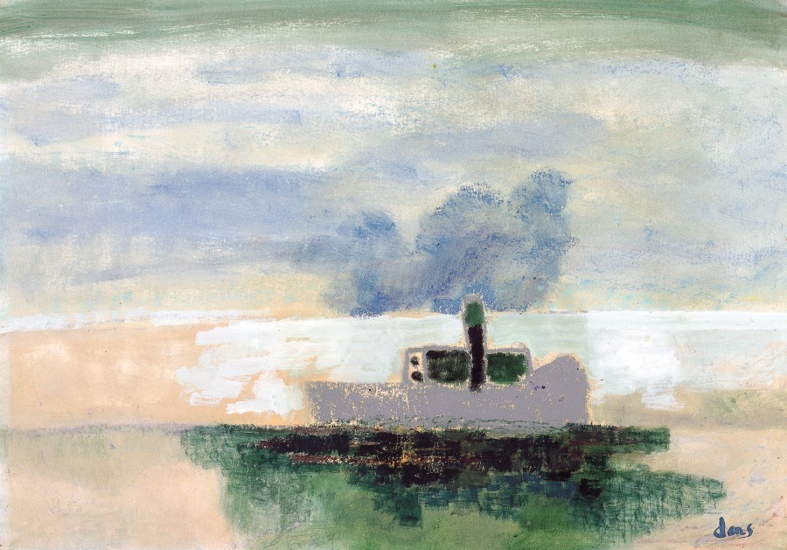
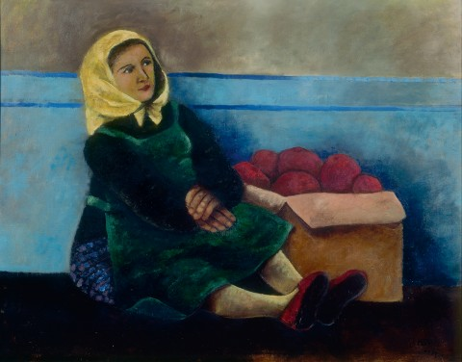
OBRAS REPRESENTATIVAS DE MARÍA ANTONIA DANS
BARCO DE VAPOR
MULLER CON MAZÁS
Principios da segunda metade do século XX.
(1955).
Publicado no ano 1974.
A figura esperta un inxenuo sentimento.

Slide 8
EXPRESIONISMO Y NEOXPRESIONISMO
EXPRESIONISMO
NEOEXPRESIONISMO
-O NEOEXPRESIONISMO destaca pola sús agresividade e o pouco tacto con que son tratados os seus temas máis habituais.
-Tamén nace en Alemaña e chega a España nos inicios dos anos 70.
-Nace en resposta a corrente do minimalismo, que tende a reducir o esencial, conta con bastantes aspectos similares ao expresionismo, o seu antecesor.
-Nado en Alemaña no ano 1910.
- Defínese pola expresión de sentimentos do ser humano.
- Mostra o carón máis duro da vida e adopta presentar unha escea dramática.
-Captan os sentimentos máis íntimos do ser humano.
-Surxiu como reacción ao impresionismo.

Slide 9
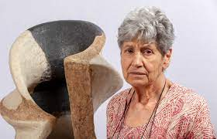
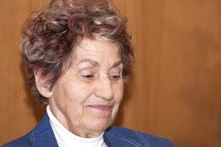
Elena Colmeiro
Naceu en Pontevedra en 1932 e morreu en Madrid, o 25 de febreiro de 2021. Filla do pintor Manuel Colmeiro Guimarás, formou parte da xeración abstracta dos anos 50 do siglo XX.
O seu movemento é o ceramismo.
Fue unha artista escultora-ceramista española.
Académica de Honor da Academia Galega das Bellas Artes

Slide 10
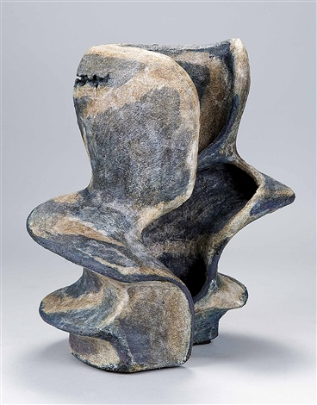
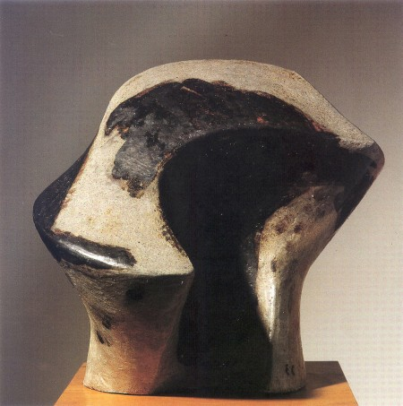
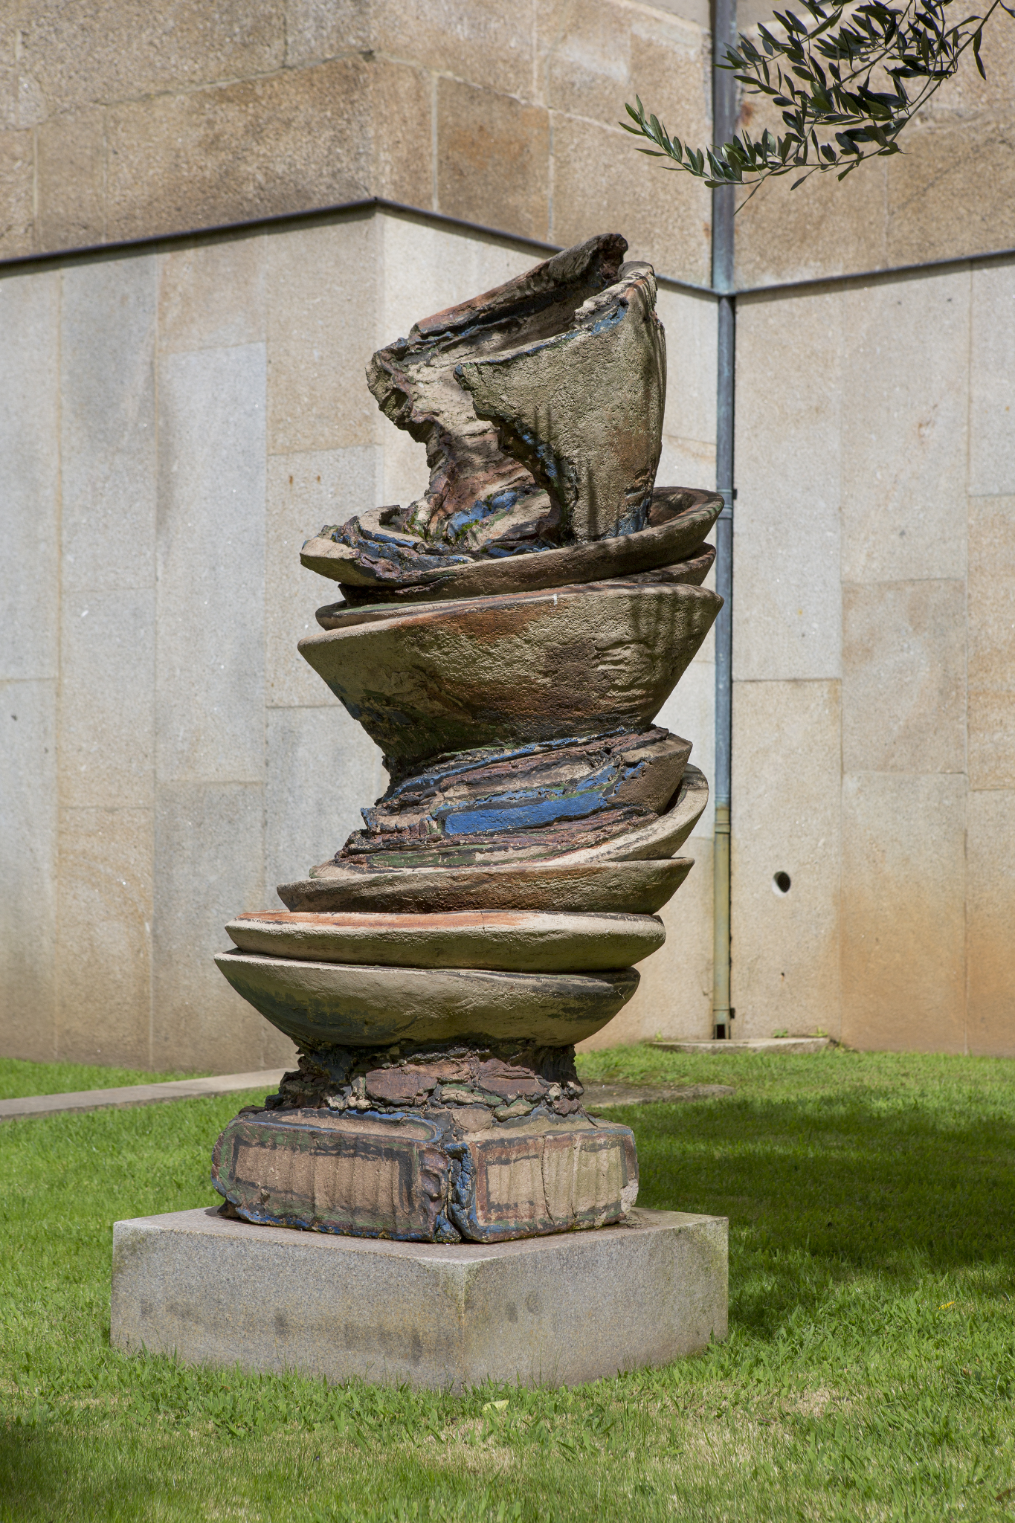
Obras (escultura)
Parlamento
Afundación
Arte a fuego lento
Foi unha das súas obras máis recoñecidas

Slide 11
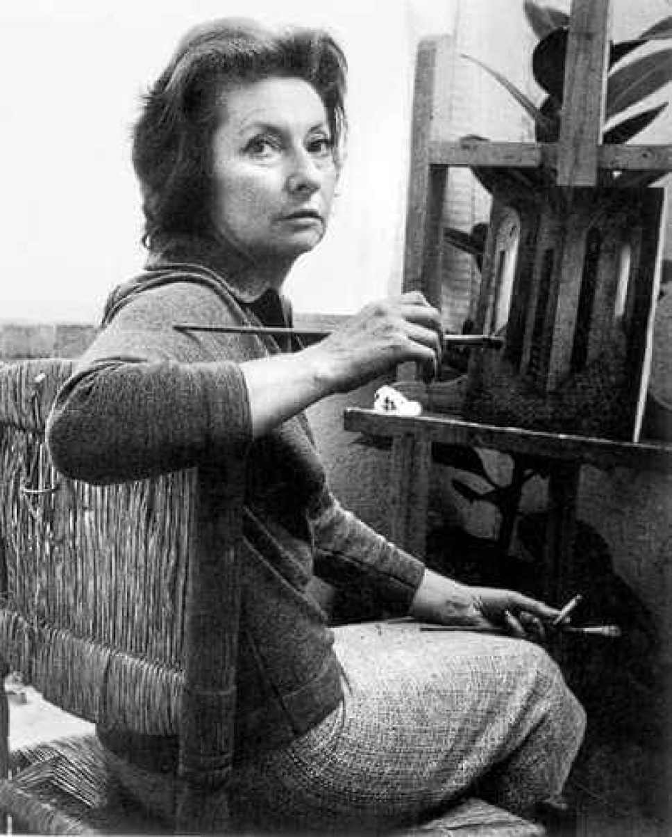
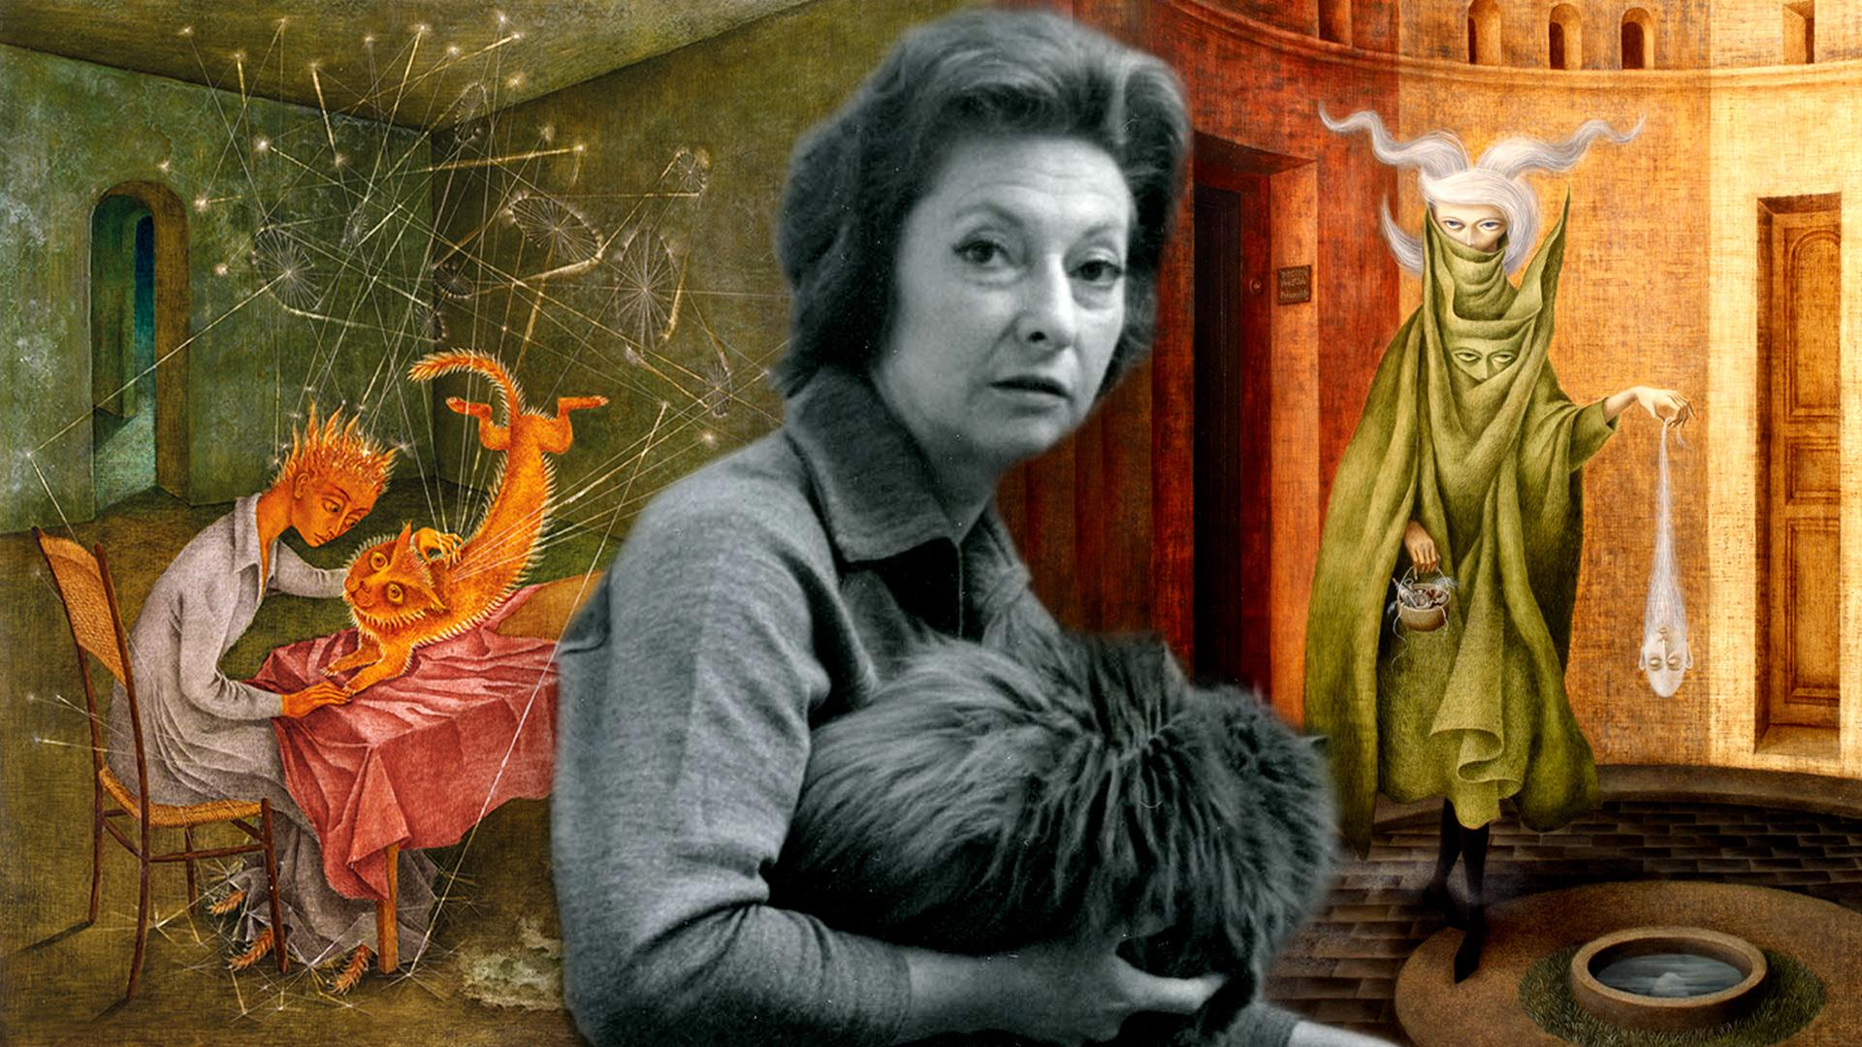
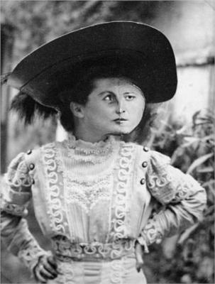
Remedios Varó
-Nacida o 16 de decembro de 1908 e finada en 1963
-Foi unha pintora surrealista, escritora e artista gráfica española.
- Foi unha das primeiras mulleres que estudaron na Real Academia de Belas Artes de San Fernando de Madrid.

Slide 12

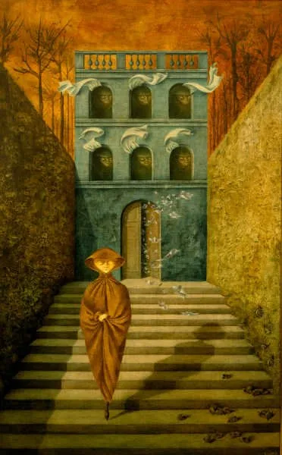
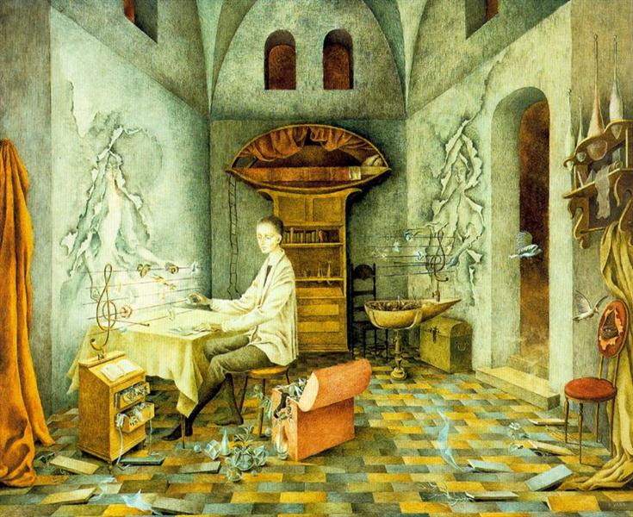
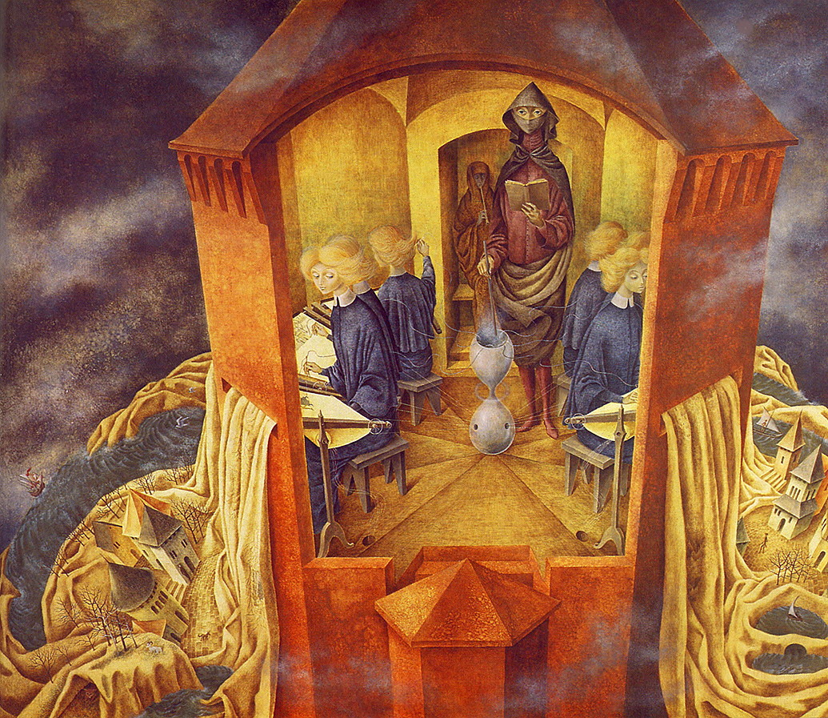
AS SÚAS OBRAS
Harmony (1956)
Bordando el manto terrestre (1961)
"Ruptura" (1955)

Slide 13
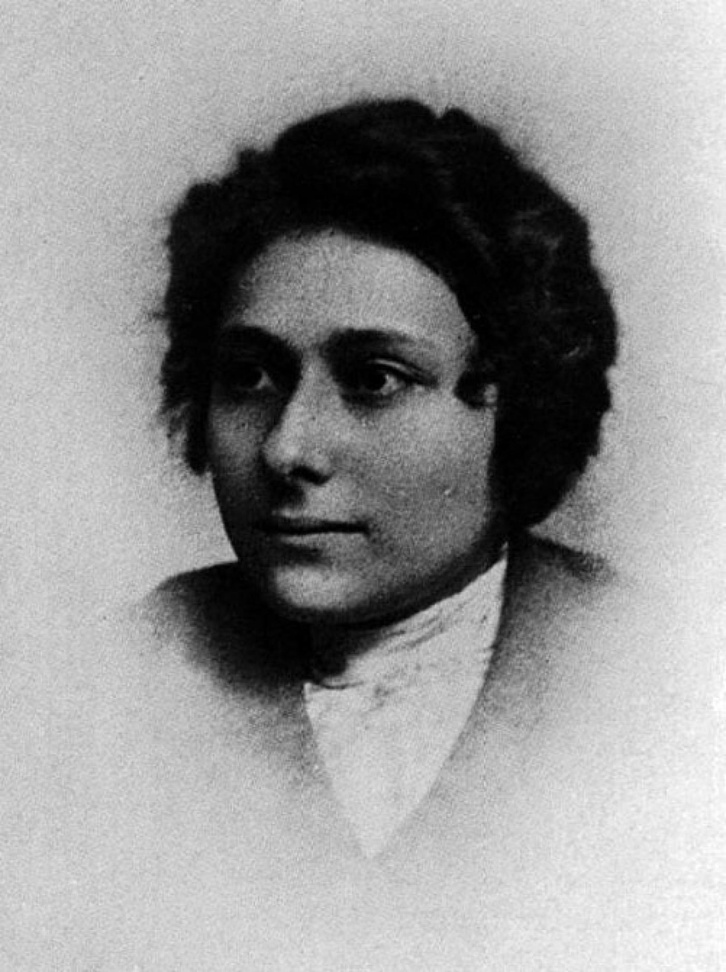
MARÍA BLANCHARD
(1881, España - 1932, Francia)
· Morreu de Tuberculosis [51]
· Era da burguesía montañesa
· Naceu con Cifoescoliosis
· Era cubista (Non o desenvolveu completamente)

Slide 14
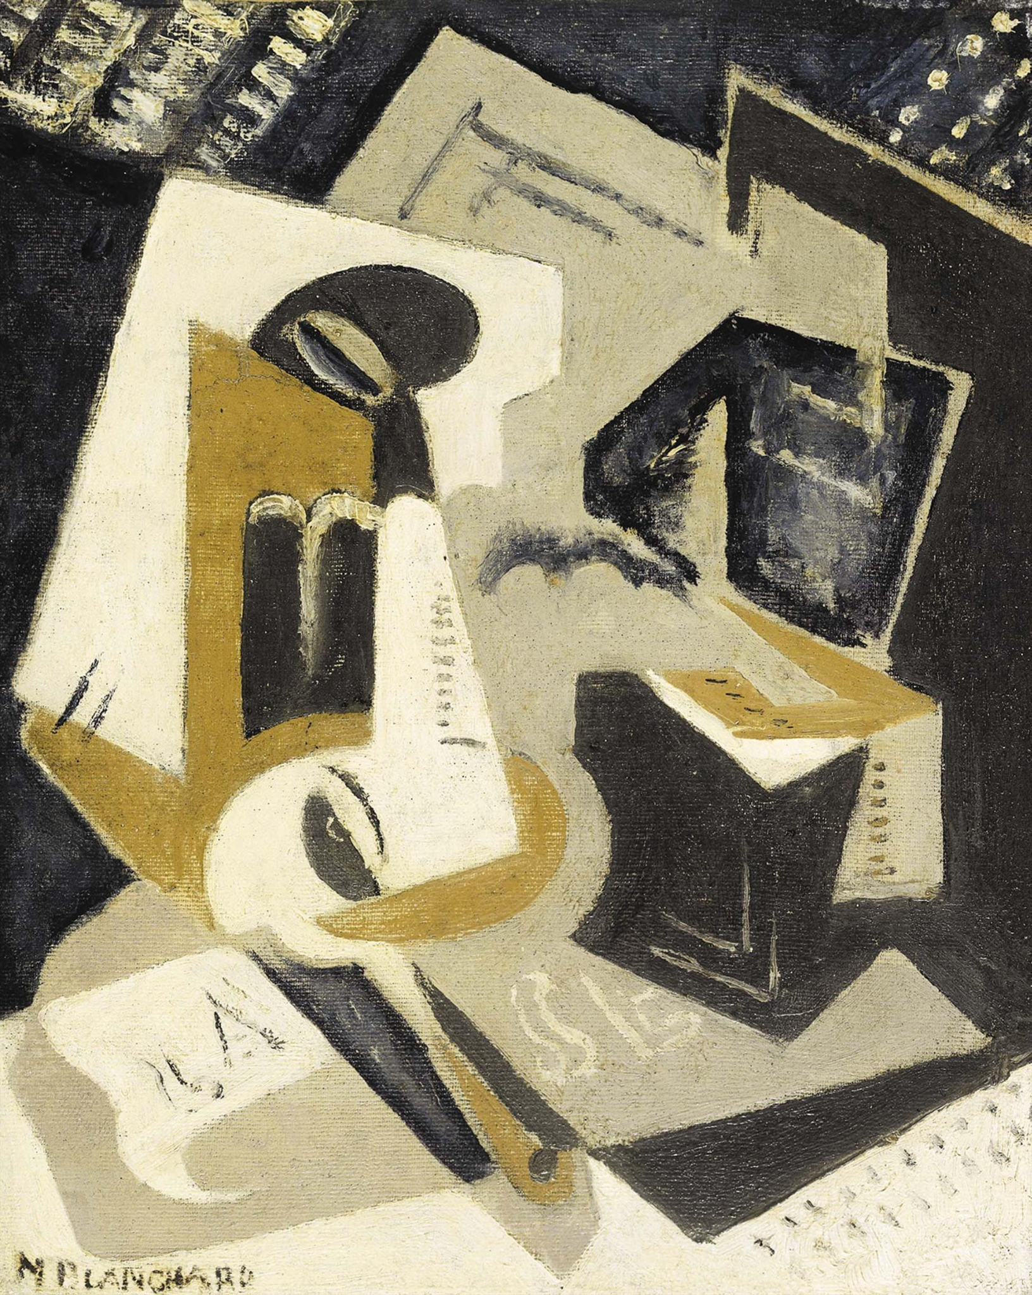
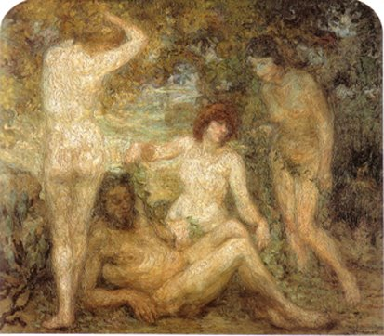
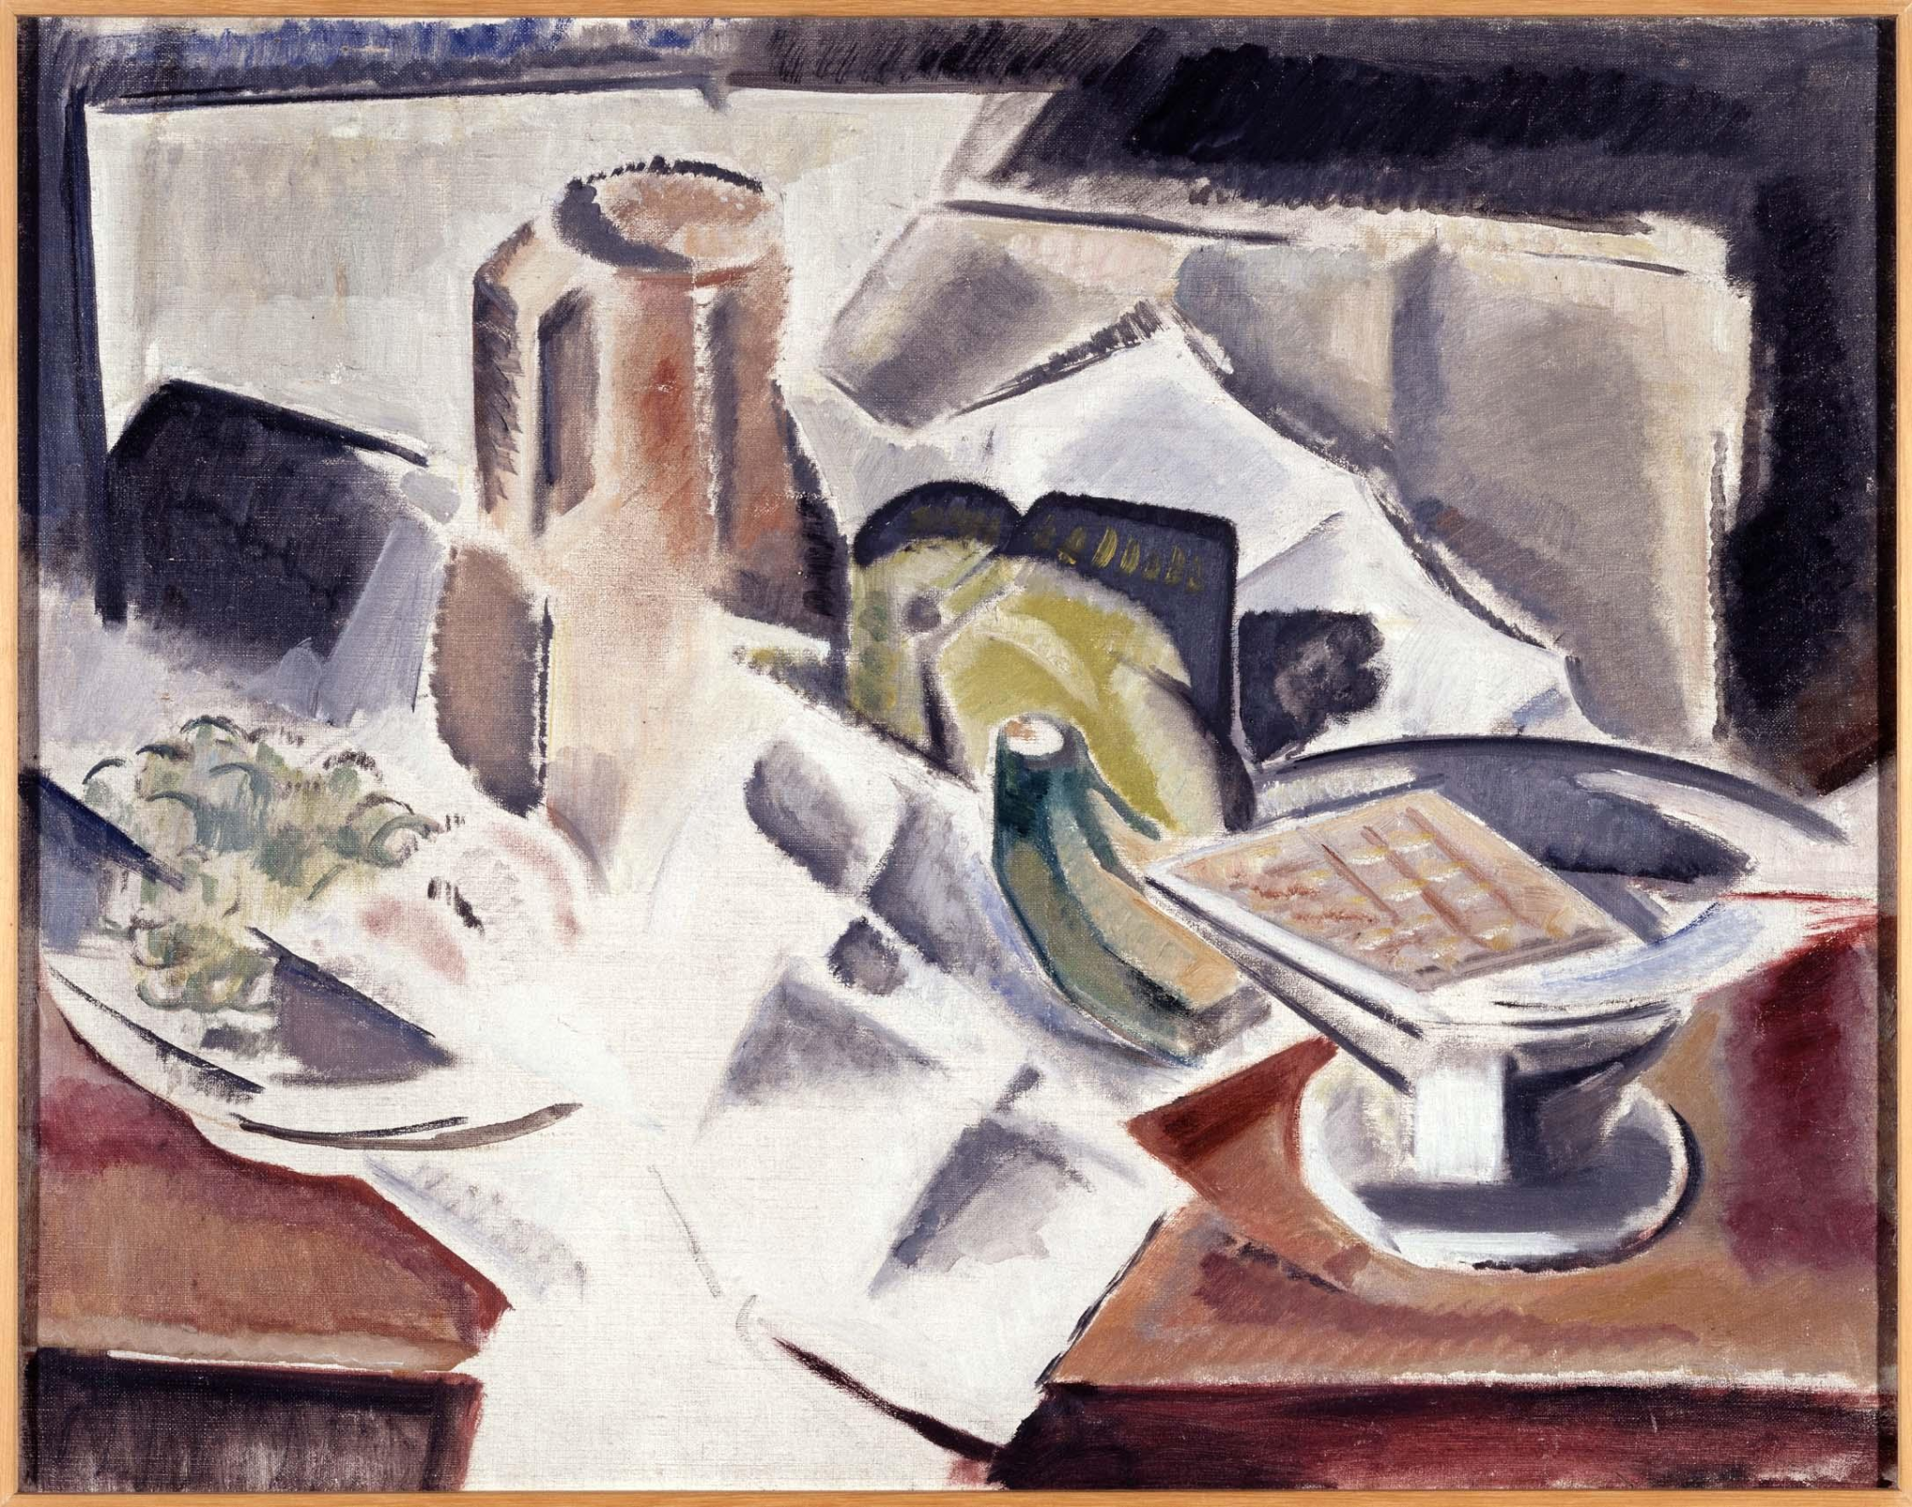
OBRAS DE MARÍA
[1922]
Nature morte
[1932]
Ninfas encadenando a sileno
[1918]
Composición cubista

Slide 15
CUBISMO
· É un movemento artístico desenvuelto a comezos do século XX
· Trata temas da natureza e paisaxe con formas xeométricas
· Renuncia as perspectivas
· Usa tonos neutros (blanco, negro, gris, etc.)
· Dexa de usar líneas de contorno e simplificase
· Abandona distinciones entre forma e fondo, quitando a profundidad
· Se descomponen as imágenes

Slide 16
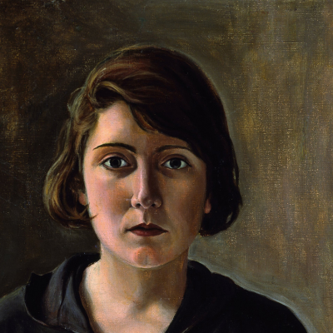
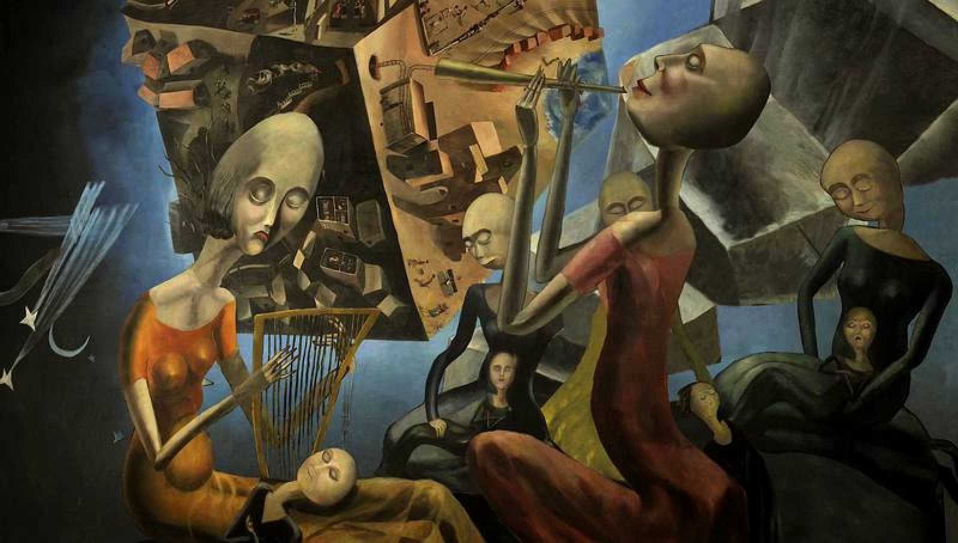
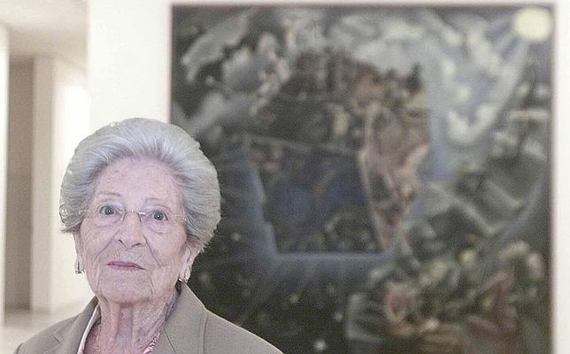
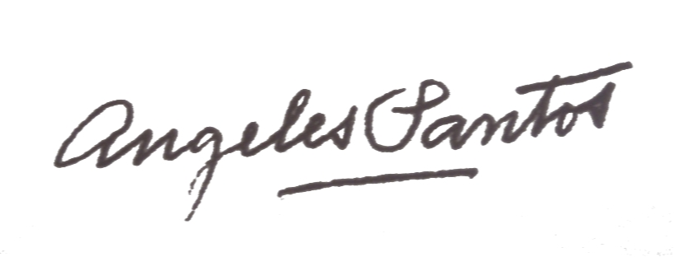
ÁNGELES SANTOS TORROELLA
-Ángeles Santos Torroella, naceu en Cataluña no ano 1911 e finou en Madrid no ano 2013. Foi unha importante pintora e artista gráfica española, pertencente a Xeración do 27.
-A súa actividade artística comeza en Portbou, na súa cidade natal.
-O movemento cultural que promove é o Surrealismo, que se pode apreciar en obras súas como Tertulia (1929).
No ano 2003, recibiu a Medalla de Ouro ao Mérito en Belas Artes.

Slide 17
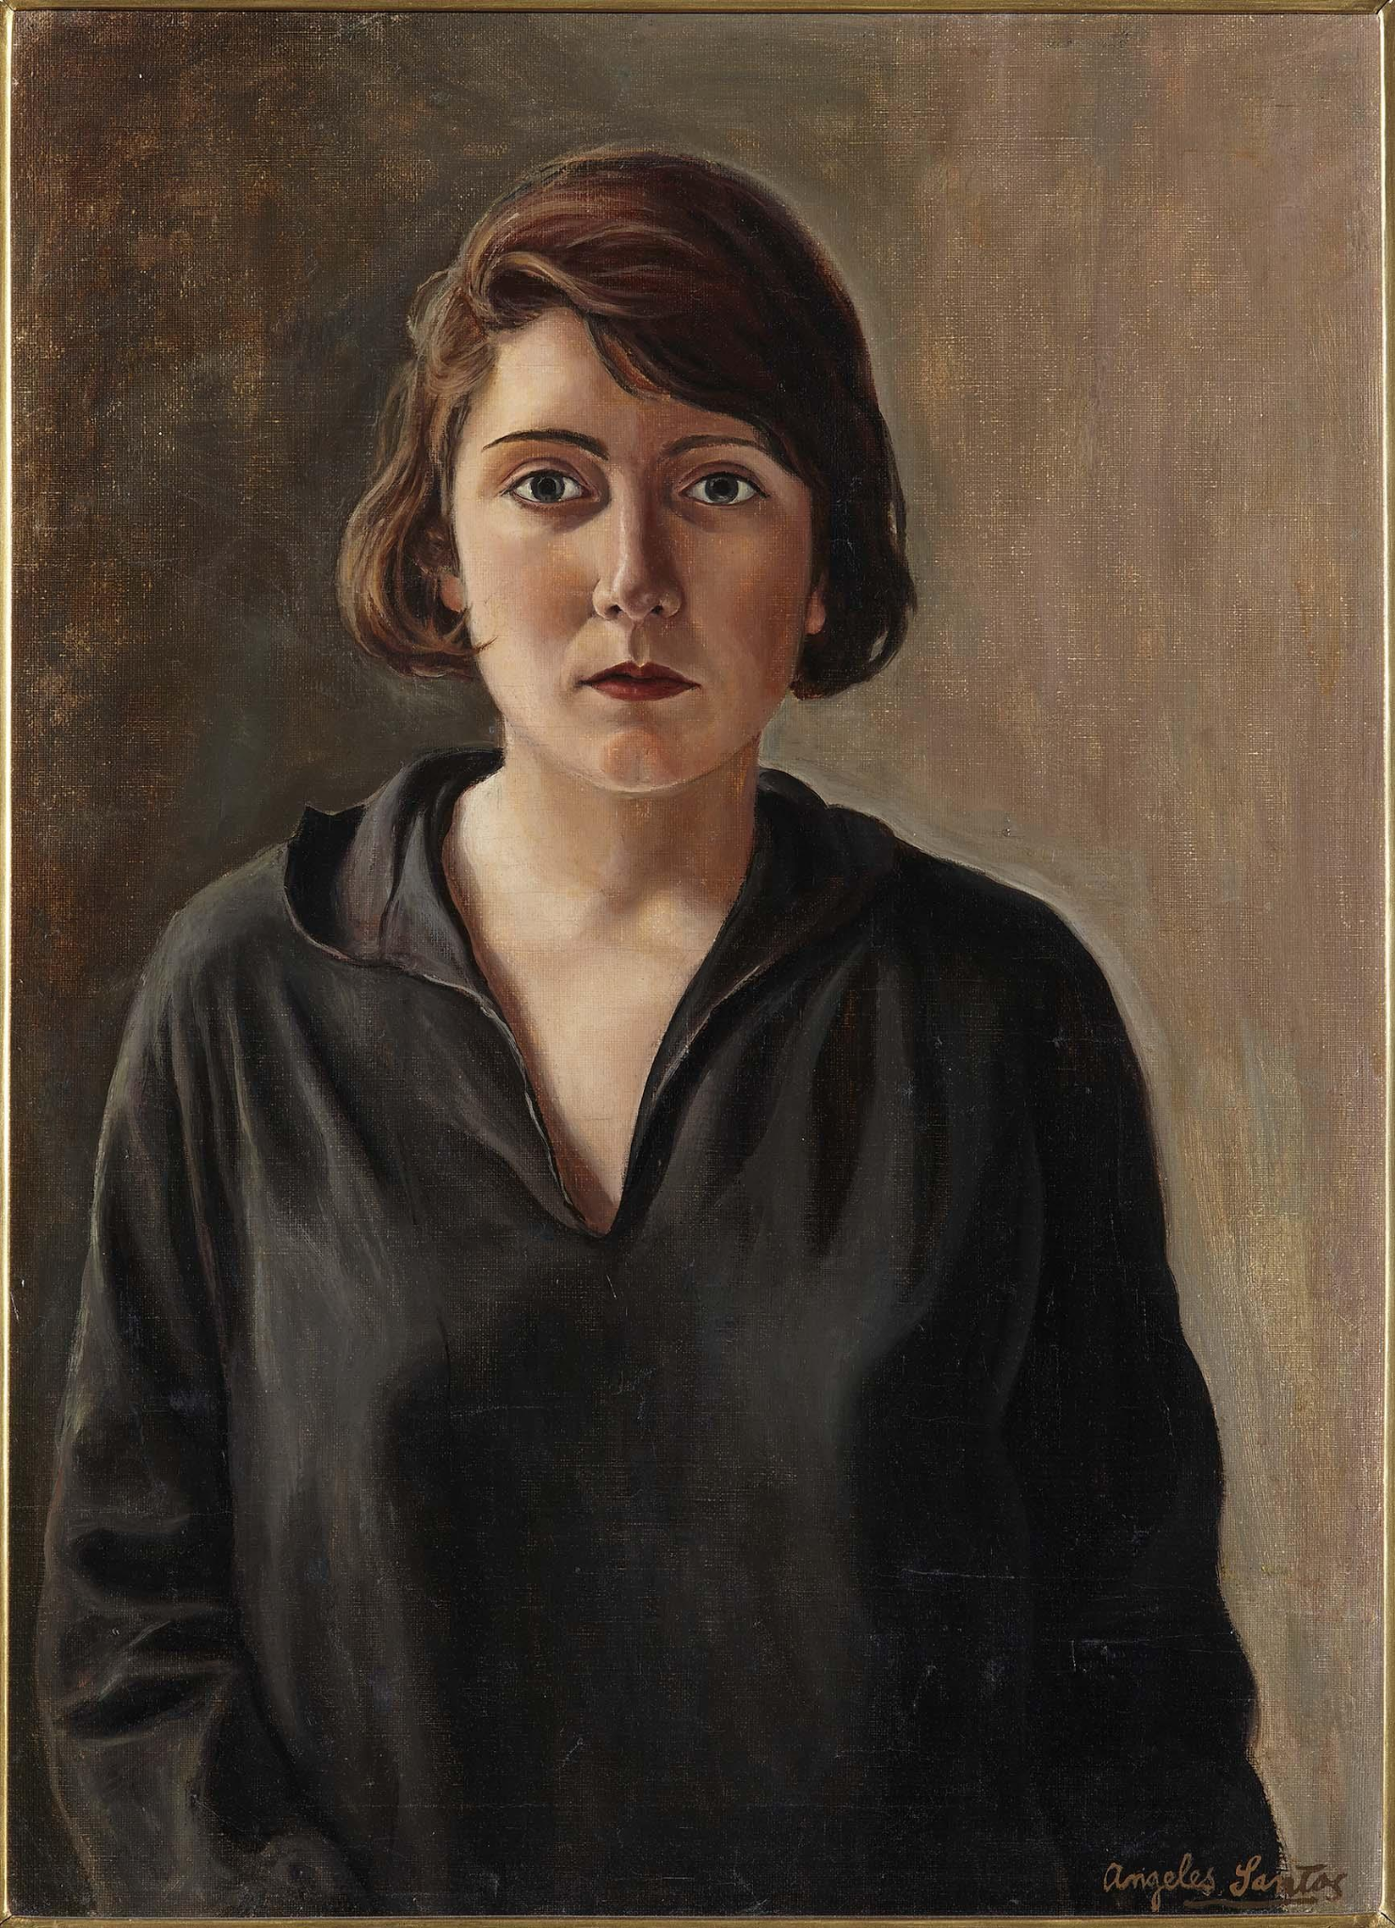
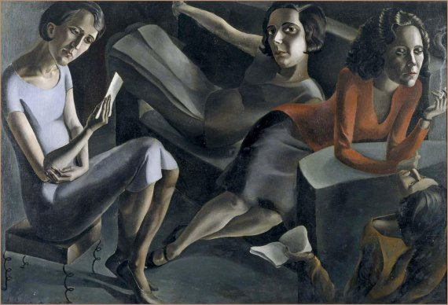
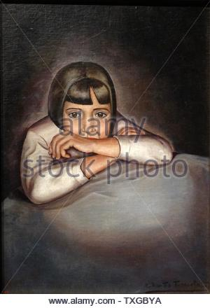
OBRAS DE ÁNGELES SANTOS
Niña (Retrato de Conchita), (1929)
Tertulia (1929)
Autorretrato (1928)

Slide 18
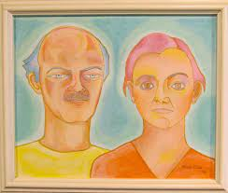
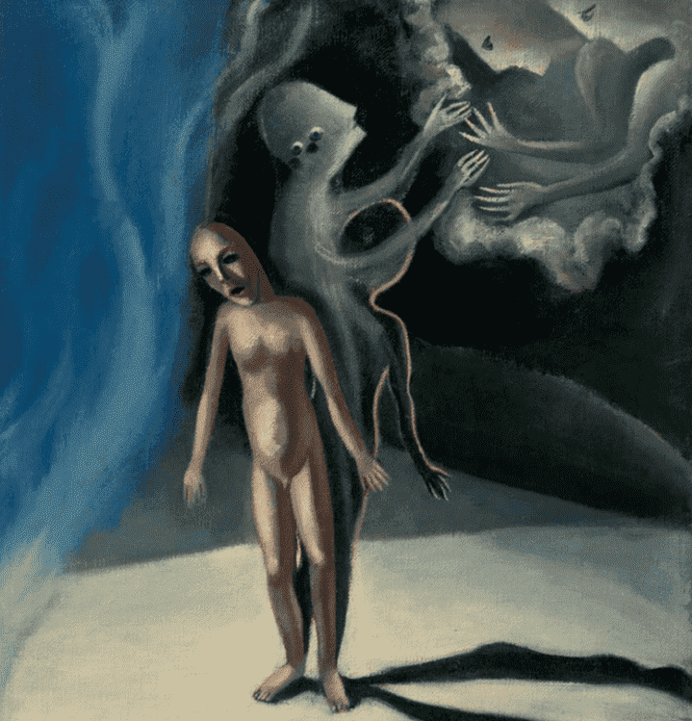
Nuria Picas
-Nuria Picas foi una pintora cubista nada en Barcelona no 1927
-paleta cromática de tonalidades vivas e tons subidos.

Slide 19
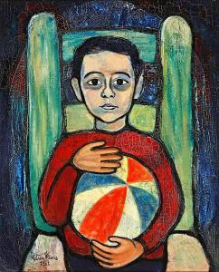

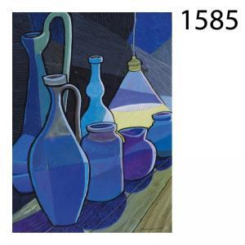
As súas obras
Retrato de Jordi Sarsanedas (1949)
Bodegón
·Estas foron algunha das súas obras
Un neno (1953)

Slide 20
Bibliografía
https://es.wikipedia.org/wiki/Maruja_Mallo
https://es.wikipedia.org/wiki/Surrealismo
https://www.adoptauntio.es/lab/article/top-10-mujeres-espanolas-hicieron-histori
https://es.wikipedia.org/wiki/Mar%C3%ADa_Blanchard
https://es.wikipedia.org/wiki/Elena_Colmeiro
https://gl.wikipedia.org/wiki/Mar%C3%ADa_Antonia_Dans
https://es.wikipedia.org/wiki/Julia_Minguill%C3%B3n
http://www.arcadja.com/auctions/es/picas_nuria/artista/394750/
https://es.wikipedia.org/wiki/Remedios_Varo
https://es.m.wikipedia.org/wiki/Archivo:Maria_blanchard-nature_morte-1922-mncars.jpg
https://www.museoreinasofia.es/coleccion/obra/composicion-cubista-1
https://www.museoreinasofia.es/coleccion/obra/nature-morte-cubiste-naturaleza-muerta-cubista
Agardamos que vos gustase!

